Slide 1
Aplikovaná herní studia blok 02
Herní narativ, sémiotika, remediace obsahů - metody analýzy

Slide 2
herní studia
APLIKACE
APLIKACE
VÝZKUM
TVORBA

Slide 3
herní studia
APLIKACE
APLIKACE
VÝZKUM
TVORBA
HER A HERNÍCH PRINCIPŮ
ZÁŽITKU ZKUŠENOSTI
KULTURY HRÁČŮ
…
HER DIGITÁLNÍCH, DESKOVÝCH, PROSTOROVÝCH, KARETNÍCH…

Slide 4
Sémiotika
Bleskový exkurz

Slide 5
Sémiotika
nauka o významu a smyslu znaků
zabývá se teorií znaků, jejich správnému porozumění a výkladu vždy v určitém kontextu.

Slide 6
Znak
Jakýkoliv materiální předmět, vlastnost či událost
vše, co disponuje možností přenosu informace, a který je následně čitelný a interpretovatelný
Označující a označované

Slide 7
Znak

Slide 8
Denotace, konotace, mýtus
Denotace – doslovný význam (kouř je kouř)
Konotace – význam nabytý sociální konvencí, zkušeností apod. (kouř znamená oheň)
Konotace mají silný význam v komunikaci (ohromný v reklamě)

Slide 10
Denotace, konotace, mýtus
Mýtus – do vyprávění zahrneme hrdiny
Přetváří historii do něčeho přirozeného
(třetí stupeň označování)

Slide 11
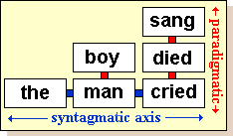
Paradigma a syntagma
Paradigma – médium, žánr, téma
Proč byly které znaky vybrány z možných?
Které znaky naopak chybějí?

Slide 12
Paradigma a syntagma
Syntagma – narativ, argument, význam jednotlivých znaků v celku,
Ovlivňuje prostorové či sekvenční řazení znaků v médiu význam?

Slide 13
sémiotika
VÝZKUM
TVORBA
formální a strukturalistická analýza her, vizuální studia, jednoduchý analytický nástroj
jasnější terminologie, cílené působení na hráče, využívání symbolů a znaků kultur(y)

Slide 14
Herní narativ
Co je narativ?
Co je naratologie?
Seymour Chatman (2000) a převoditelnost narativu v jiná média?
rok 2000: The Sims, Deus Ex, Diablo II, Chrono Cross, Baldurs Gate II, Tony Hawk Pro Skater 2, Giants: Citizen Kabuto, Vagrant Story… založeno studio PopCap Games

Slide 16
Herní narativ
Jesper Juul (2001) a narativ?
přenos sdělení x čas, role čtenáře
Lev Manovich (2001) a databázový film?
algoritmus x databáze
Matteo Bittabti (2001) a technoludický film?
komentář, citace x adaptace, remediace
Chris Crawfod (2004) a interaktivní vyprávění?
příběh ve hře x příběh jako reakce na vstupy
Janet Murray (2004) a cyberdrama?
literární teorie (nad) x teatrologie (uvnitř)

Slide 17
herní narativ
VÝZKUM
TVORBA
narativní metody, ergodická literatura, netextové vyprávění, příběh jako série voleb
vyprávění, práce s rolí hráče, přenos sdělení, kombinace s rozhodnutími

Slide 18
Remediace
Bolter, Grusin (1999) a koncept remediace
rok 1999: EverQuest, Final Fantasy VIII, Team Fortress Classic, Dungeon Keeper 2, System Shock 2, Homeworld, Unreal Tournament, Planescape Torment… založeno studio Bohemia Interactive
Rozpracování vztahu nových médií ke starým.
Imediace
Hypermediace

Slide 19
Remediace médií
Vyprávění + Hra = ?
Kniha + Hra = ?
Obraz + Hra = ?
Komix + Hra = ?
Hudba + Hra = ?
Divadlo + Hra = ?
Happening + Hra = ?
Film + Hra = ?

Slide 20
Remediace médií
Vyprávění + Hra = adventury
Kniha + Hra = gamebook vs využití knih ve hrách
Obraz + Hra = ?
Komix + Hra = Comix Zone, XIII
Hudba + Hra = Audiosurf
Divadlo + Hra = LARP vs Sims
Happening + Hra = MMORPG
Film + Hra = AAA hry, FMV

Slide 21
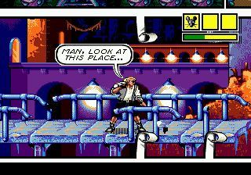
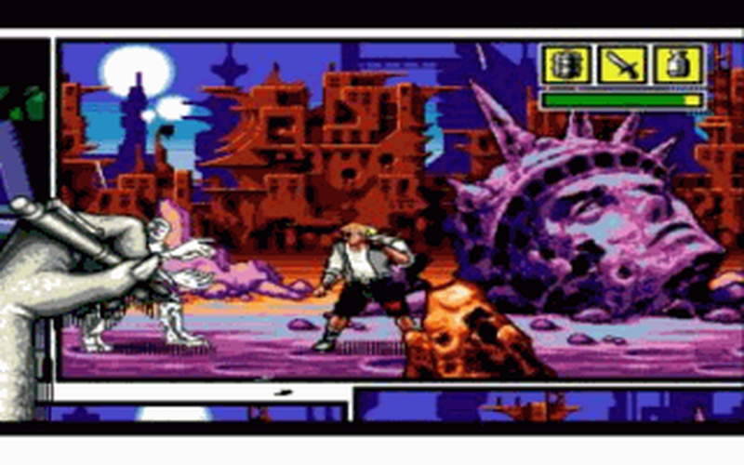

Slide 22
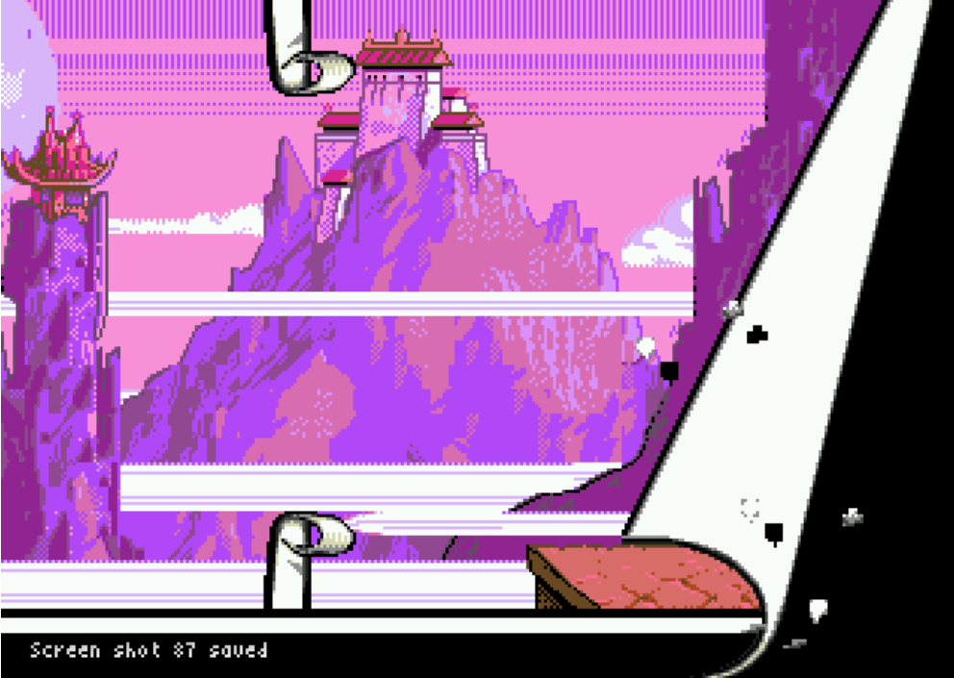

Slide 23
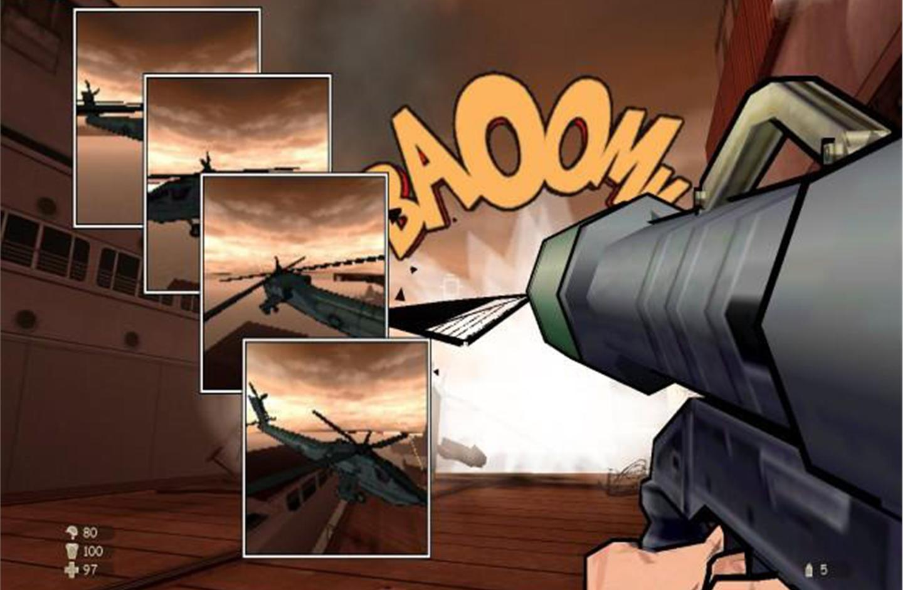

Slide 24
remediace
VÝZKUM
TVORBA
vlivy jiných médií ve hrách, změna vzorců vizuální kultury…
žánrové hry, pro diváky jiných médií, smysluplnější design

Slide 25
CHATMAN, Seymour: Příběh a diskurs: Narativní struktura v literatuře a filmu. Ithaca: Host. Brno, 2008
BOLTER, J. David – GRUSIN, Richard: Remediation: Understanding New Media. The MIT Press. Cambridge, 1999
BITTANTI, Matteo: The Technoludic Film: Images of Video Games in Movies. The Faculty of the School of Journalism and Mass Communications, San Jose State University, 2001, str. 16
JUUL, Jasper: Games telling stories – A brief note on games and narratives. In: Game Studies, roč. 1, č. 1, 2001 (web); http://www.gamestudies.org/0101/juul-gts/
MURRAY, Janet: Hamlet on the Holodeck. The MIT Press, 1998
MURRAY, Janet: From game-story to cyberdrama. In: WARDRIP FRUIN, Noah – HARRIGAN, Pat (eds.): First Person: New media as story, performance, and game. The MIT Press, Camebridge, Massachusetts. 2004
CRAWFORD, Chris: Chris Crawford on Interactive Storytelling. New Riders Games. Michigan 2004
MANOVICH, Lev: The Language of New Media. The MIT Press, 2001

Slide 26
workshop: popis remediace herního narativu do neherního média či naopak
vyberte příběh / sdělení
z jakéhokoli média
převeďte do herní podoby
za využití herních mechanik a principů
Zkuste popřemýšlet o remediovaném hře (hra na motivy filmu, knihy, hra na motivy deskovky) a popište, jaké obsahy změnily svou pozici a význam ze sémantického hlediska, z hlediska fikce a narace.

